Slide 1

Off-the-Shelf Module
Kevin Hou
March 12, 2020
Notes:
大家好，我是侯建龙，今天我的topic是off-the-shelf module

Slide 2
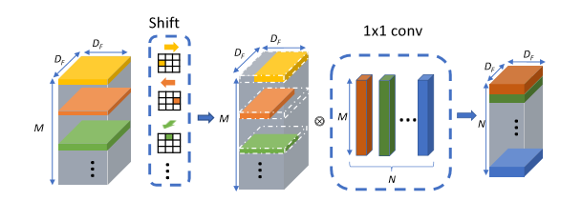
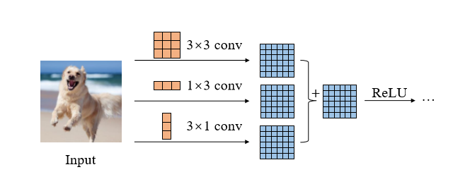
Off-the-Shelf Module
Universa
plug-and-play component
Notes:
首先我们先来看第一篇文章，叫做用计算廉价的方式获得更多的特征。我们现在普遍认为神经网络是极其冗余的，但是现在主流的去冗余的方式是剪枝或者低位量化，很少从去冗余的角度来设计模型。这篇文章它另辟蹊径，我们认为冗余是有用的，甚至是很重要的，但是我们要利用一种廉价的方式来获取这些冗余的信息。

Slide 3

Content
1. GhostNet
2. Versatile Filters
Notes:
我的报告将从以下两个个方面展开：
第一部分是GhostNet
第二个是versatile filters

Slide 4
GhostNet: More Features from Cheap Operations
Motivation
The redundancy in feature maps is an important characteristic of those successful CNNs, but has rarely been investigated in neural architecture design. This paper proposes a novel Ghost module to generate more feature maps from cheap operations. The proposed Ghost module can be taken as a plug-and-play component to upgrade existing convolutional neural networks.
Notes:
首先我们先来看第一篇文章，叫做用计算廉价的方式获得更多的特征。我们现在普遍认为神经网络是极其冗余的，但是现在主流的去冗余的方式是剪枝或者低位量化，很少从去冗余的角度来设计模型。这篇文章它另辟蹊径，我们认为冗余是有用的，甚至是很重要的，但是我们要利用一种廉价的方式来获取这些冗余的信息。

Slide 5
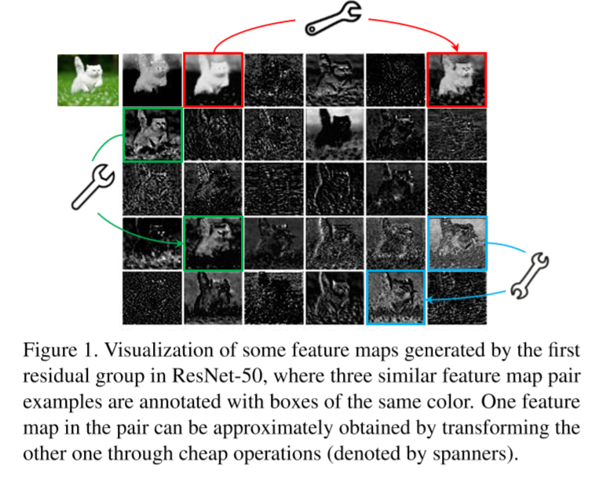
GhostNet: More Features from Cheap Operations
Notes:
我们先来看什么叫做特征冗余，我们将训练好的的ResNet50的第一个残差模块所获得特征图的每一层进行可视化，发现其中有很多相似性极高的特征图，如图中所示用box圈起来的这些，而这几组高度相似的特征是可以用简单的线性变化来表示的

Slide 6
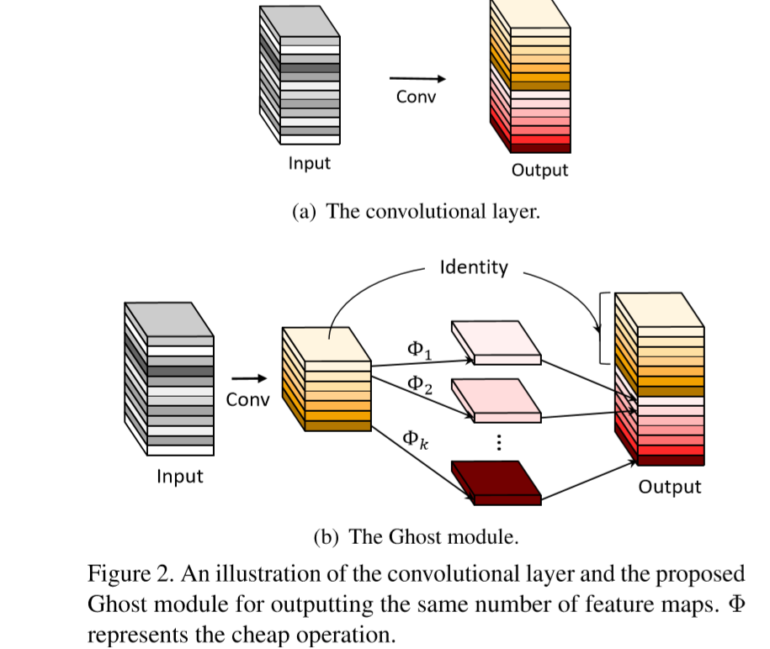
GhostNet: More Features from Cheap Operations
Notes:
接下来我们来看一下这篇文章具体的去冗余的方法，图中的(a)是普通的卷积的操作，我们在这儿做一下规定，后面统一用这个标准，我们规定输入的尺寸是H*W*C，输出的尺寸是H,*W,*N，那么卷积核的大小就是K*K*C*N。好接下来我们具体看怎么去冗余，我们将普通的卷积分为两步，第一步我们依然用普通卷积，但是输出的维度是不再是n,因为我们认为n是冗余的，所以我们普通卷积输出值是m, m<n的。接下来我们认为冗余是有用的，但是我们不用普通卷积来获得特征图，而是对得到的维度为m的特征图的每一层做线性变化来，而￥就是所作的线性变化的

Slide 7



GhostNet: More Features from Cheap Operations
Notes:
好，我们用公式来更清楚的看一下以上的模块，公式(1)就是普通卷积的公式，而公式(2)和公式(3)就是我们的ghost模块

Slide 8
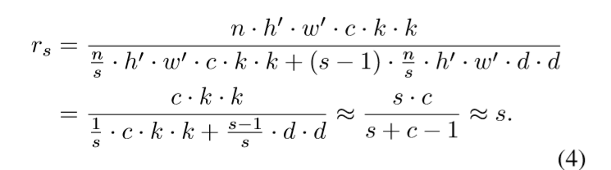
GhostNet: More Features from Cheap Operations
Notes:
那么，对于普通卷积的计算量就是上面！！！，而当我们采用ghost模块之后其计算量就分为了两部分，第一部分就是普通卷积的部分，那么其计算量就是，，，而第二部分就是我们的线性变化的部分，线性变化依旧是采用卷积核的方式，这是为了高效。，所以我们得到的理论加速比是s倍。

Slide 9

GhostNet: More Features from Cheap Operations
Notes:
接下来我们同样来看压缩比，其理论压缩比是s倍。这个本来没什么问题，这个公式是从论文中截图截过来的，后来想了一下这个公式有问题，主要是这里少了一个n。但是强调一点论文的结论并没有什么错。

Slide 10
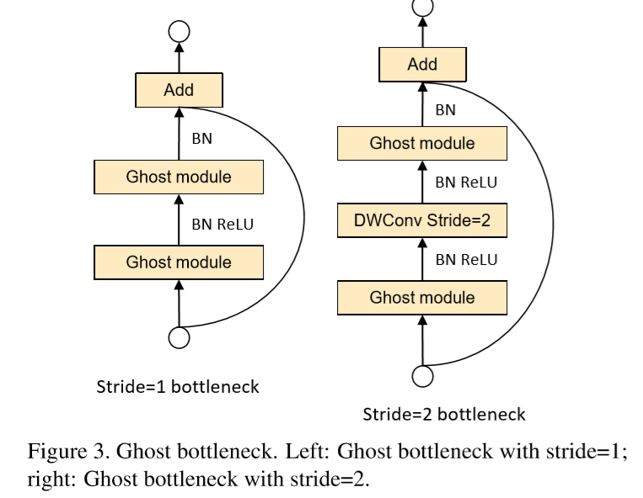
GhostNet: More Features from Cheap Operations
Notes:
我们采用ghost module来构成ghost bottleneck，左边为stride=1的模型，右边是stride=2的模型。在实际计算中为了追求机制的加速比和压缩比，在ghost模型中一般采用1*1卷积。而stride=2的模型采用的是stride=2的depthwise卷积。

Slide 11
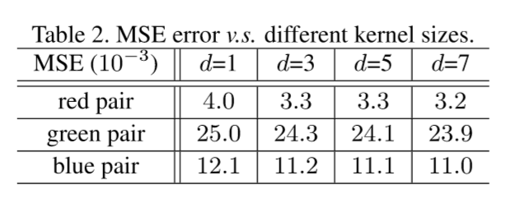
GhostNet: More Features from Cheap Operations
Notes:
接下来我们来看实验部分，首先文章先是证明了确实使用线性变化可以获得相似的特征图。 表中的r,g,b指的就是，把其中还一个当作输入，另一个当作输出，使用depthwise进行训练，发现可以 得到较小的均方误差。所以首先证明使用卷积核进行线性变化的可行性

Slide 12
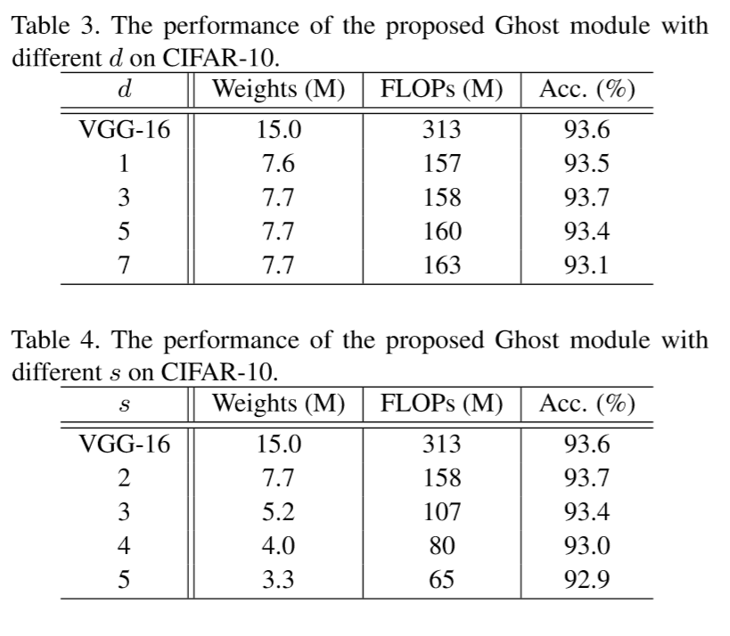
GhostNet: More Features from Cheap Operations
Notes:
接下来，首先将VGG16中的普通的卷积换为ghost模块，我们先定义s的大小为2，来探究不同大小的d的表现，接下来我们在d=3的情况下来探究不同大小s的表现。

Slide 13
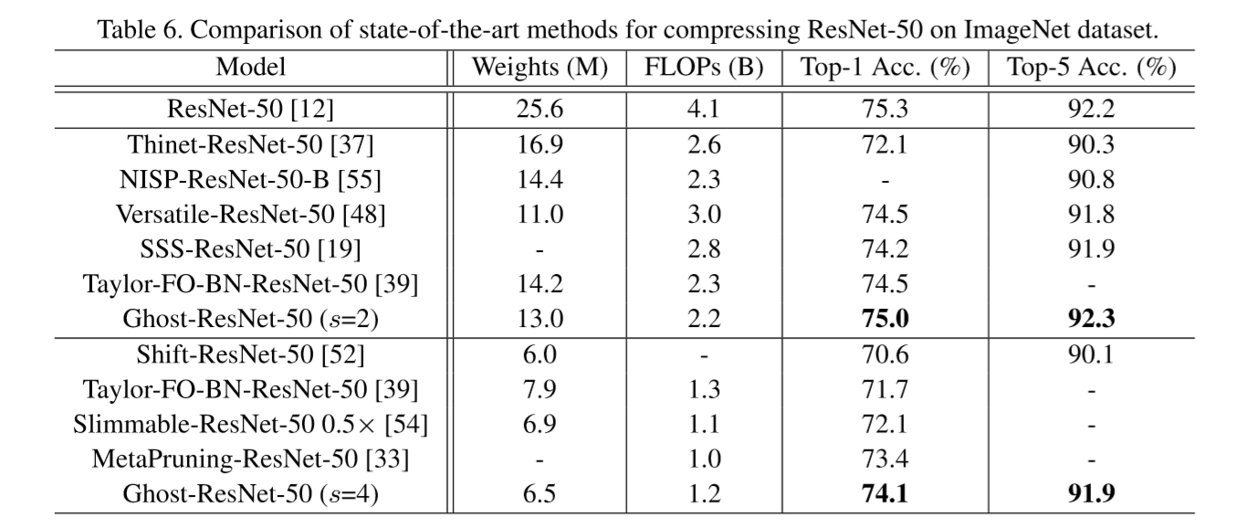
GhostNet: More Features from Cheap Operations
Notes:
同样的我们与state-of-art的剪枝的方法进行比较，发现我们的模型不仅小而且准确率高在ImageNet上的表现

Slide 14
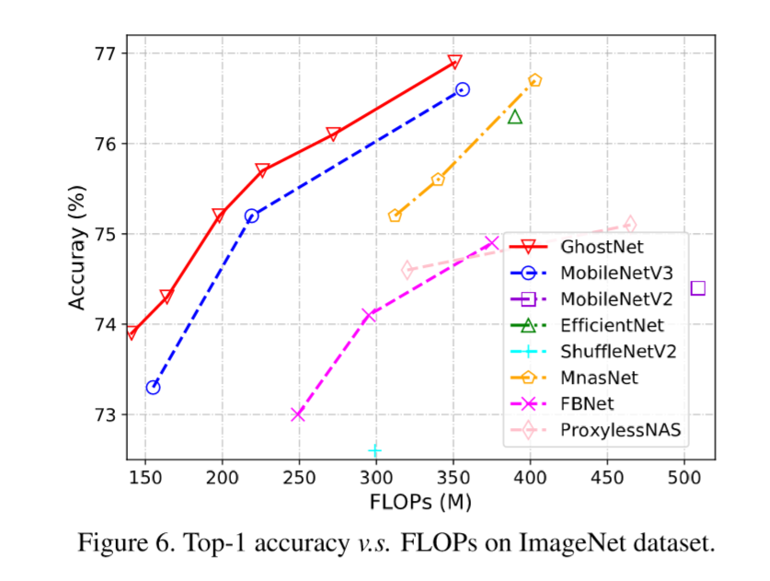
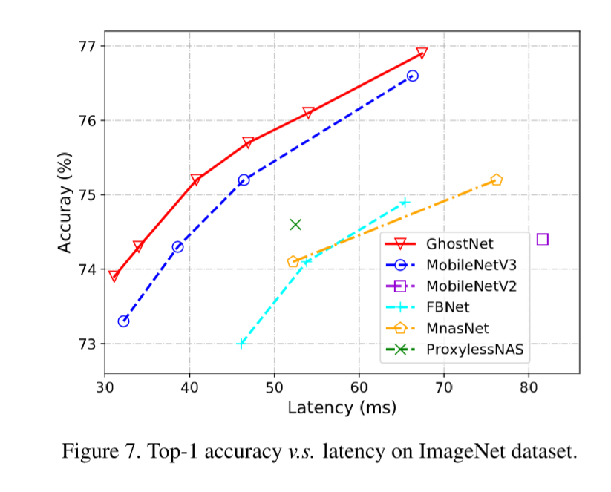
GhostNet: More Features from Cheap Operations
Notes:
在ImageNet上与现有的小模型进行比较发现我们的依旧比较优秀

Slide 15
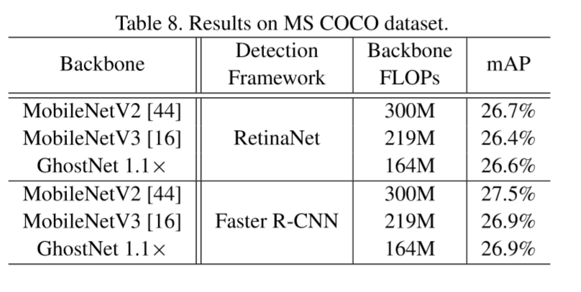
GhostNet: More Features from Cheap Operations
Notes:
作者进一步展示了拓展实验，与现有小模型在coco检测数据集上依旧有比较良好的表现。

Slide 16
Learning Versatile Filters for Efﬁcient Convolutional Neural Networks
Motivation
This paper treat ﬁlters from an additive perspective. A series of secondary ﬁlters can be derived from a primary ﬁlter. These secondary ﬁlters all inherit in the primary ﬁlter without occupying more storage, but once been unfolded in computation they could signiﬁcantly enhance the capability of the ﬁlter by integrating information extracted from different receptive ﬁelds.
Notes:
首先我们先来看第一篇文章，叫做用于高效神经网络的的通用卷积核。这篇文章另辟蹊径，是从加法的角度来考虑卷积核。可以从一个原始的卷积核中衍生出一系列的二次卷积，不仅可以减少存储空间，减少运算量还可以多尺度的整合目标像素的周边信息

Slide 17
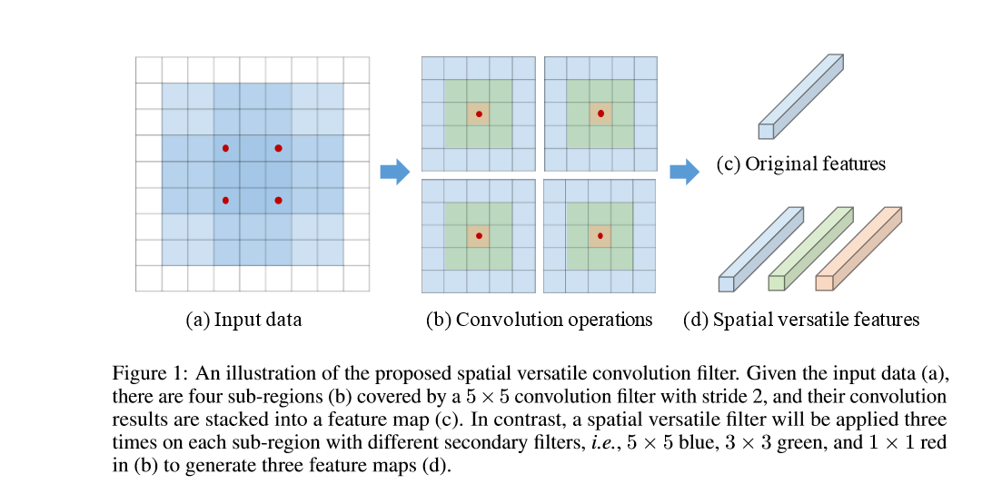
Learning Versatile Filters for Efﬁcient Convolutional Neural Networks
Notes:
我们先来看这个通用的卷积核的结构图，上面这个先是其空间卷积的结构。其做法是这样的，红点是输入数据的目标节点，对于目标节点先使用5*5卷积，然后向其中心缩一圈得到3*3卷积，再次向中心缩一圈得到1*1卷积，如果这样做的话原来的本身的5*5卷积只能得到一个feather，而采用这种方法后其可以获得三倍的特征图，如此这样，在保证原始结构中的channel不变的情况下，参数的减少的数目是大于三倍的，并且其还可以多尺度的整合信息

Slide 18
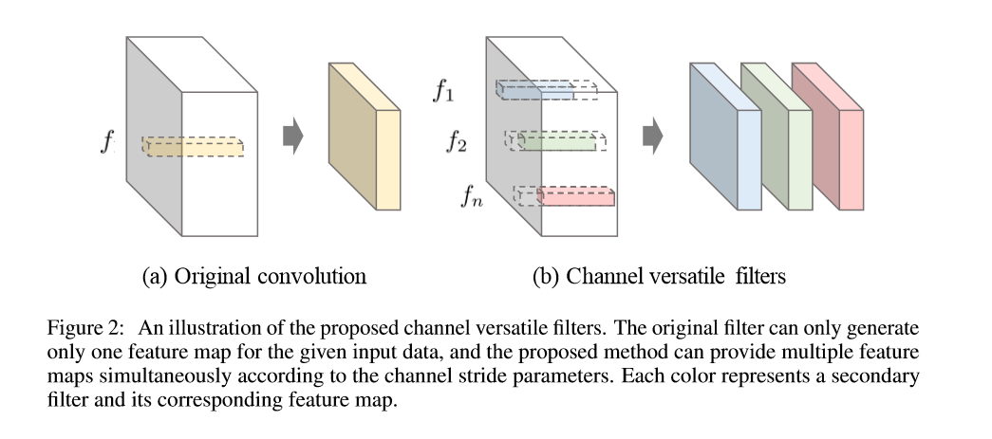
Learning Versatile Filters for Efﬁcient Convolutional Neural Networks
Notes:
接下来我们来看通道层面的通用卷积核，左边是原始的通道层面的1*1卷积，一个卷积核会得到一个特征图，而现在的话采用的卷积的形式是先卷输入数据的一部分channel，然后通过滑动的方式来遍历所有的通道。与平面卷积类似，用了更少的参数实现了更多的特征输出，以此来减少通道方面的参数。

Slide 19
Thanks for Listening
Notes:
接下来我们来看通道层面的通用卷积核，左边是原始的通道层面的1*1卷积，一个卷积核会得到一个特征图，而现在的话采用的卷积的形式是先卷输入数据的一部分channel，然后通过滑动的方式来遍历所有的通道。与平面卷积类似，用了更少的参数实现了更多的特征输出，以此来减少通道方面的参数。

